Slide 1
BURKINA FASO
A la découverte du …
COMMENCER LE QUIZ

Slide 2
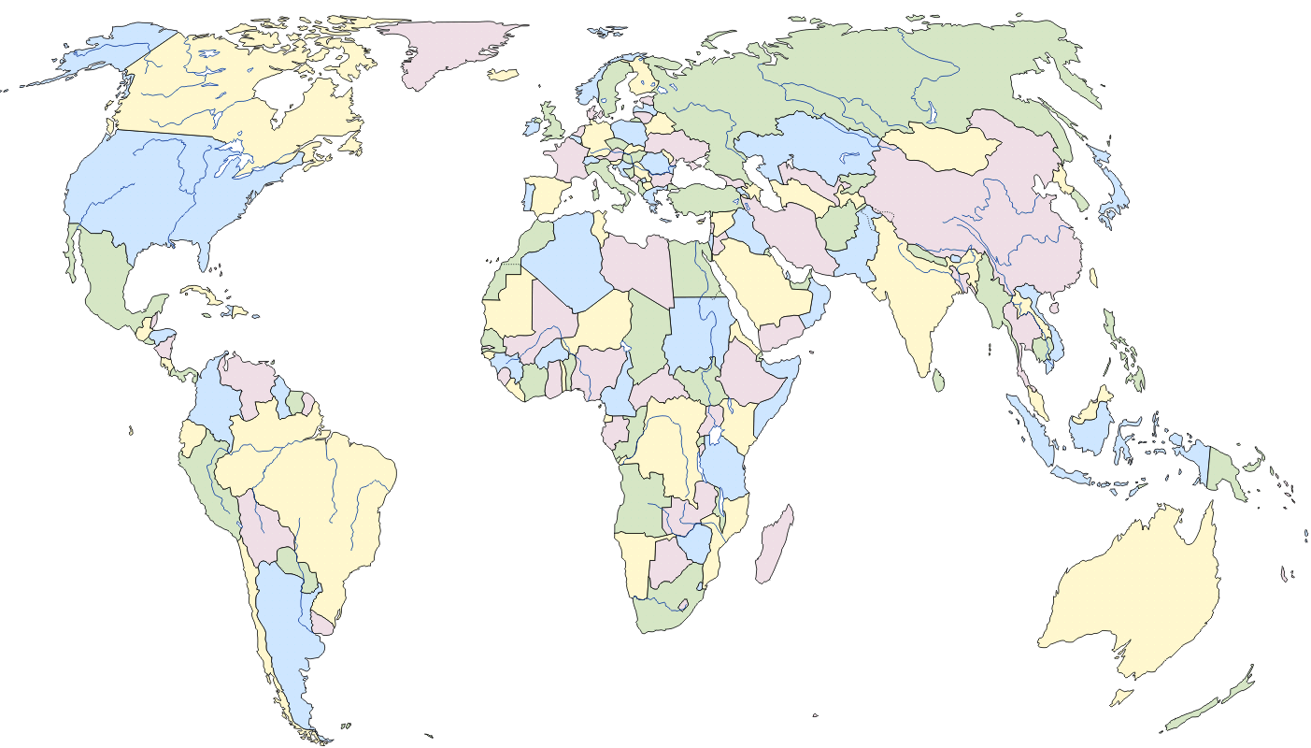
1. Le Burkina Faso se situe sur le continent …
RÉPONSE
a
américain
c
africain
b
océanique

Slide 3
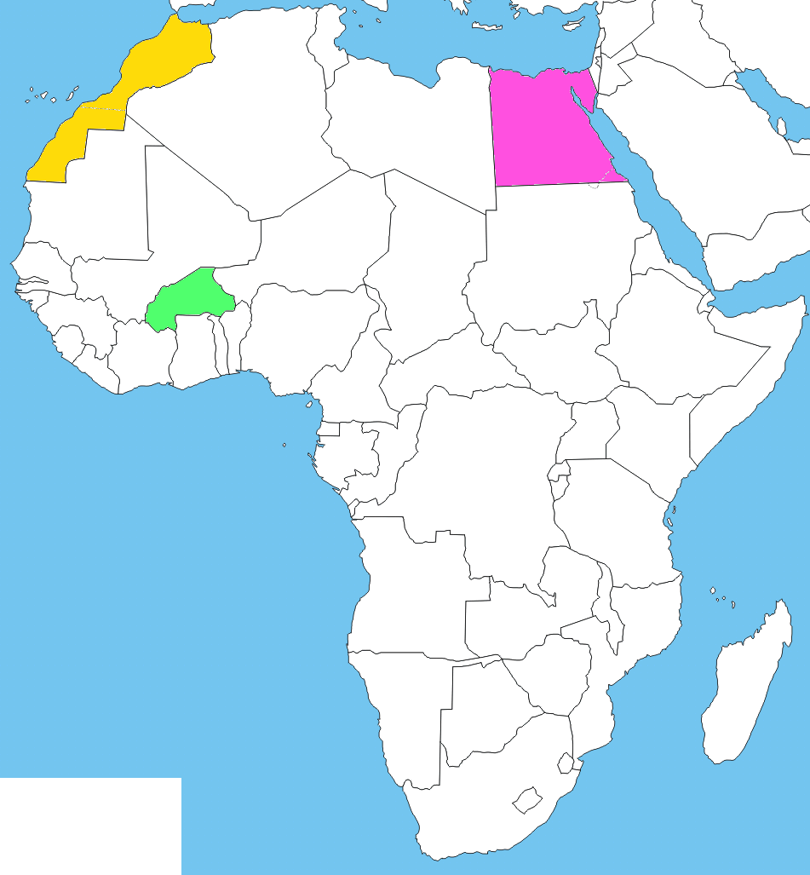
2. Trouve le Burkina Faso.
RÉPONSE
a
c
b

Slide 4
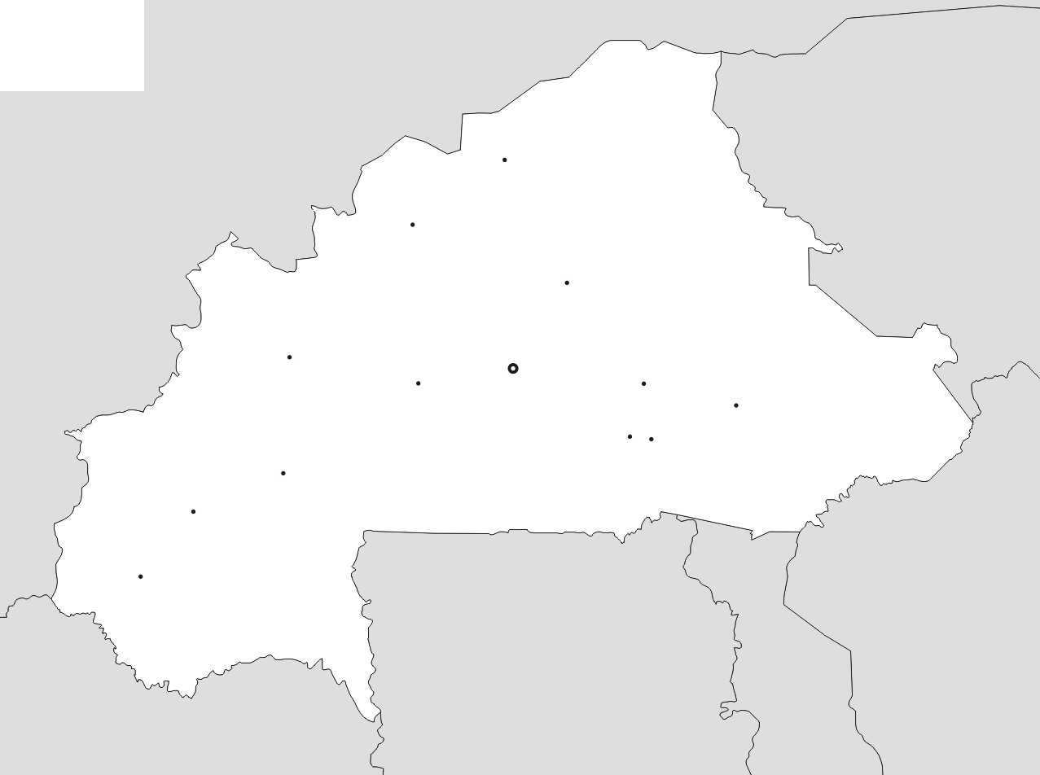
3. La capitale du Burkina Faso s’appelle ...
RÉPONSE
a
Rabat
c
Beyrouth
b
Ouagadougou

Slide 5
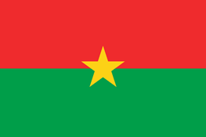
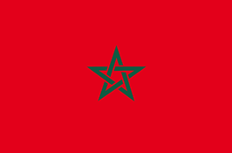
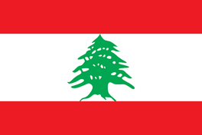
4. Trouve le drapeau du Burkina.
RÉPONSE
a
b
c

Slide 6
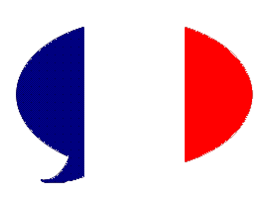
5. Au Burkina Faso, le français est une langue officielle.
RÉPONSE
a
Vrai
b
Faux

Slide 7
6. Les habitants du Burkina Faso s’appellent …
RÉPONSE
a
Les Fasois
b
Les Burkinafasais
c
Les Burkinabés

Slide 8
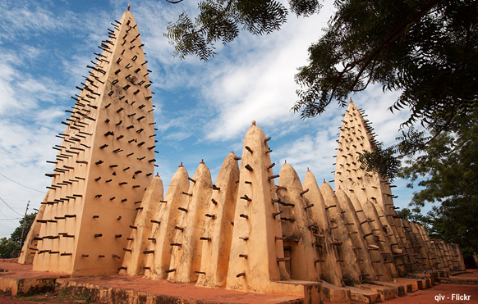
7. Sur la photo, voici … de Bobo-Dioulasso.
RÉPONSE
a
la mosquée
c
la prison fédérale
b
l’hôtel de ville

Slide 9
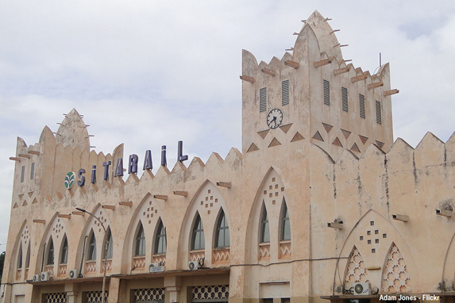
8. Le monument sur la photo est …
RÉPONSE
a
la mosquée de Ouagadougou
c
la gare de Bobo Dioulasso
b
l’hôtel de ville de Banfora

Slide 10
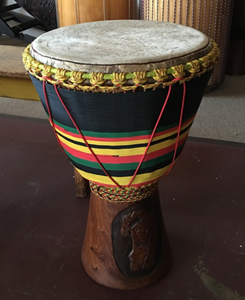
9. L’instrument traditionnel africain sur la photo s’appelle …
RÉPONSE
a
un balafon
c
un tambourin
b
un djembé

Slide 11
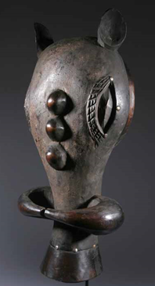
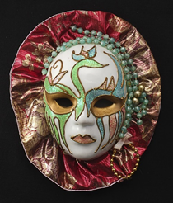
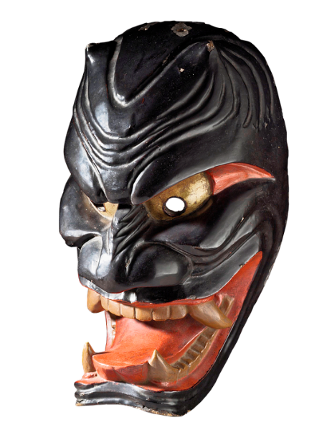
10. Voici un masque bobo, groupe ethnique du Burkina.
RÉPONSE
a
b
c

Slide 12
Réponses

Slide 13
1. Le Burkina Faso se situe sur le continent …
Question 2
c
africain

Slide 14
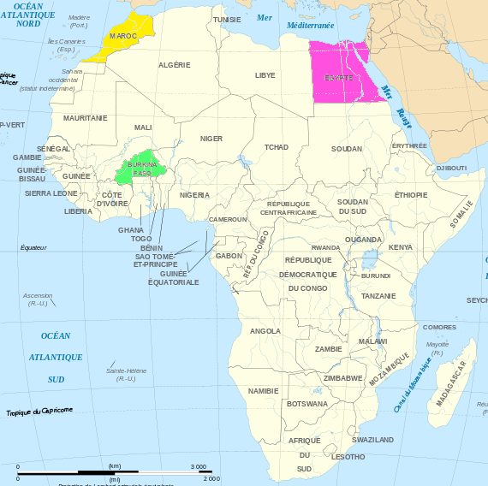
2. Trouve le Burkina Faso.
Question 3
b

Slide 15
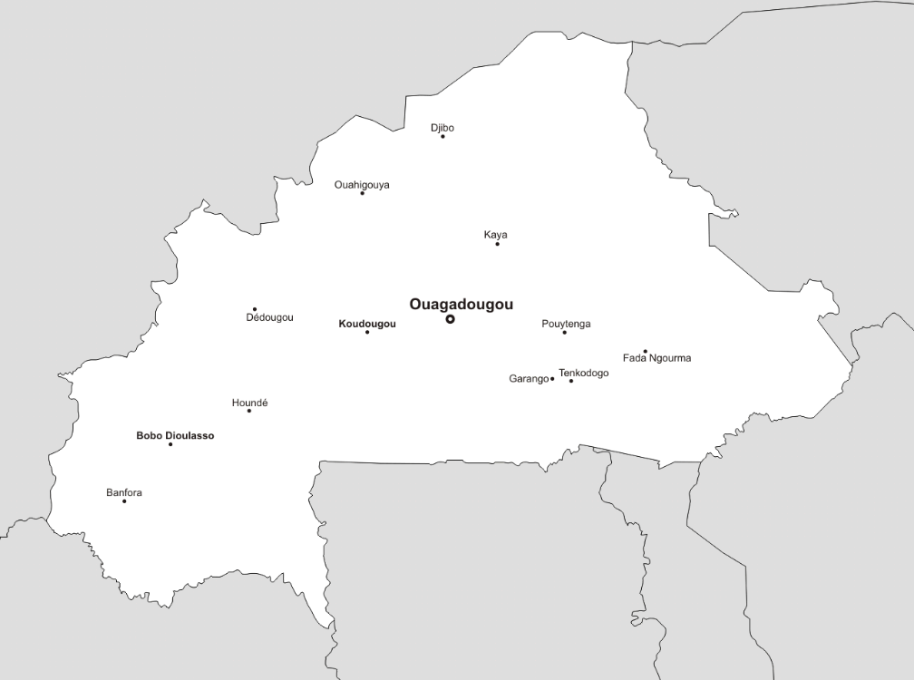
3. La capitale du Burkina Faso s’appelle ...
Question 4
b
Ouagadougou

Slide 16
4. Trouve le drapeau du Burkina.
Question 5
a

Slide 17
5. Au Burkina Faso, le français est une langue officielle.
Question 6
a
Vrai

Slide 18
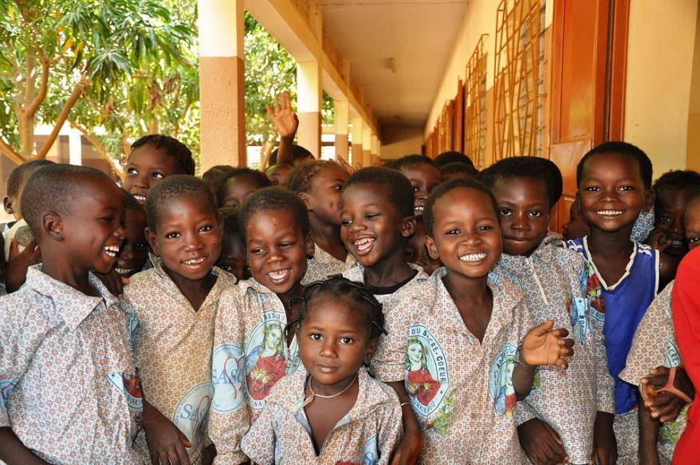
6. Les habitants du Burkina Faso s’appellent …
Question 7
c
Les Burkinabés

Slide 19
7. Sur la photo, voici … de Bobo-Dioulasso.
Question 8
a
la mosquée

Slide 20
8. Le monument sur la photo est …
Question 9
c
la gare de Bobo Dioulasso

Slide 21
9. L’instrument traditionnel africain sur la photo s’appelle …
Question 10
b
un djembé

Slide 22
10. Voici un masque bobo, groupe ethnique du Burkina.
FIN
a

Slide 23
BURKINA FASO
Le voyage au
est terminé !

